Slide 1
Programa de Integración Escolar
Matemáticas
Segundos Años Básicos

Slide 2
Vas a aprender a…
Reconocer números hasta el 100
y te va a servir para…
Comparar números hasta el 100
¡ ¡ ¡ Vas a hacerlo genial ! ! !

Slide 3
Identificar
unidades y decenas

Slide 4
¿Qué representa?
1 unidad

Slide 5
¿Qué representa?
1 decena

Slide 6
Decenas
Unidades
2
4
Esta es la columna de las decenas.
Dos decenas son 20 unidades.
Esta es la columna de las unidades.

Slide 7
Descomposición aditiva
20 + 3
24 23
50 + 4
54 51
60 + 1
61 46
20 + 9
29 02

Slide 8
Descomposición según la posición
3 decenas 2 unidades
24 32
4 decenas 5 unidades
45 51
1 decena 6 unidades
16 46
2 decenas 0 unidades
20 02

Slide 9
Antecesor y sucesor
Para conocer estos números debemos observar las unidades y decenas del número dado.
El antecesor de un número es el número que está antes de él.
Ejemplo: El antecesor de 40 es el 39.
El sucesor de un número es el número que está inmediatamente después de él.
Ejemplo: El sucesor de 40 es el 41.
https://www.youtube.com/watch?v=EEtNnlN6kWM

Slide 10
¿Qué es una serie numérica?
Es una secuencia de números ordenados, entre los cuales hay una regla que hay que descubrir, para completar la serie.
Secuencia de números ascendente: Son secuencias en donde cada número es mayor que el anterior.
+2 +2 +2 +2
Ejemplo: En la serie 1 – 3 – 5 – 7 …
Para saber cuál es el número que sigue, debemos sumar 2 al 7.
Secuencia de números descendente: Son secuencias en donde cada número es mayor que el anterior.
- 3 - 3 - 3 - 3
Ejemplo: En la serie 15 – 12 – 9 – 6 …
Para saber cuál es el número que sigue, debemos restar 3 al 6.
https://www.youtube.com/watch?v=96ej82C5RZM&feature=youtu.be

Slide 11
Escribamos los números
 | Uno 1 | Dos 2 | Tres 3 | Cuatro 4 | Cinco 5 | Seis 6 | Siete 7 | Ocho 8 | Nueve 9
Diez 10 | Once 11 | Doce 12 | Trece 13 | Catorce 14 | Quince 15 | Dieciséis 16 | Diecisiete 17 | Dieciocho 18 | Diecinueve 19
Veinte 20 | Veintiuno 21 | Veintidós 22 | Veintitrés 23 | Veinticuatro 24 | Veinticinco 25 | Veintiséis 26 | Veintisiete 27 | Veintiocho 28 | Veintinueve 29
Treinta 30 | Treinta y uno 31 | Treinta y dos 32 | Treinta y tres 33 | Treinta y cuatro 34 | Treinta y cinco 35 | Treinta y seis 36 | Treinta y siete 37 | Treinta y ocho 38 | Treinta y nueve 39
Cuarenta 40 | Cuarenta y uno 41 | Cuarenta y dos 42 | Cuarenta y tres 43 | Cuarenta y cuatro 44 | Cuarenta y cinco 45 | Cuarenta y seis 46 | Cuarenta y siete 47 | Cuarenta y ocho 48 | Cuarenta y nueve 49

Slide 12
Escribamos los números
Cincuenta 50 | Cincuenta y uno 51 | Cincuenta y dos 52 | Cincuenta y tres 53 | Cincuenta y cuatro 54 | Cincuenta y cinco 55 | Cincuenta y seis 56 | Cincuenta y siete 57 | Cincuenta y ocho 58 | Cincuenta y nueve 59
Sesenta 60 | Sesenta y uno 61 | Sesenta y dos 62 | Sesenta y tres 63 | Sesenta y cuatro 64 | Sesenta y cinco 65 | Sesenta y seis 66 | Sesenta y siete 67 | Sesenta y ocho 68 | Sesenta y nueve 69
Setenta 70 | Setenta y uno 71 | Setenta y dos 72 | Setenta y tres 73 | Setenta y cuatro 74 | Setenta y cinco 75 | Setenta y seis 76 | Setenta y siete 77 | Setenta y ocho 78 | Setenta y nueve 79
Ochenta 80 | Ochenta y uno 81 | Ochenta y dos 82 | Ochenta y tres 83 | Ochenta y cuatro 84 | Ochenta y cinco 85 | Ochenta y seis 86 | Ochenta y siete 87 | Ochenta y ocho 88 | Ochenta y nueve 89
Noventa 90 | Noventa y uno 91 | Noventa y dos 92 | Noventa y tres 93 | Noventa y cuatro 94 | Noventa y cinco 95 | Noventa y seis 96 | Noventa y siete 97 | Noventa y ocho 98 | Noventa y nueve 99

Slide 13
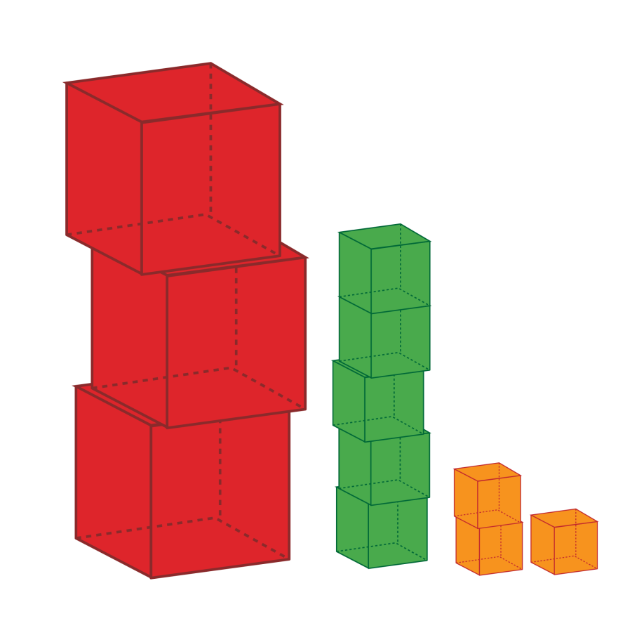
Adición y Sustracción hasta 100
Vas a aprender a…
Sumar y restar con la ayuda de los bloques base 10
y te va a servir para…
Aprender a resolver adiciones y sustracciones de manera correcta

Slide 14
EL SIGNO +
SE LEE MÁS
Y SIGNIFICA SUMAR

Slide 15
EL SIGNO -
SE LEE MENOS
Y SIGNIFICA RESTAR

Slide 16
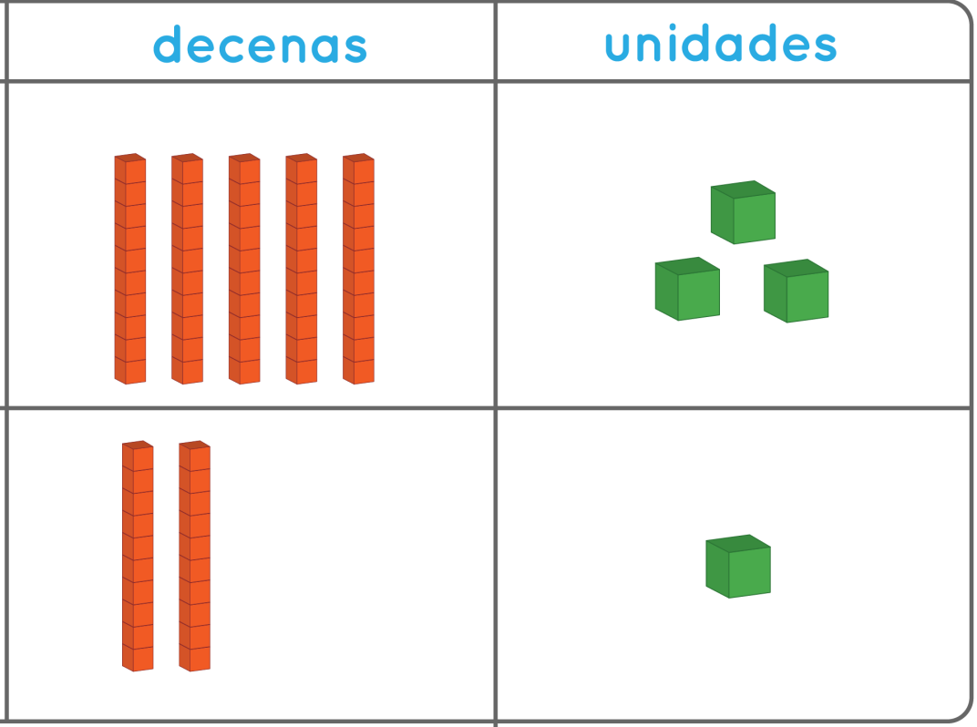
Suma
53
+21
Primero suma las unidades
4

Slide 17
Suma
53
+21
Primero suma las unidades
Luego las decenas
7
4

Slide 18
Resta
63
- 32
Primero resta las unidades
1

Slide 19
Resta
63
- 32
Primero resta las unidades
Luego las decenas
3
1

Slide 20
¡ Sabía que podrías lograrlo !

